Slide 1
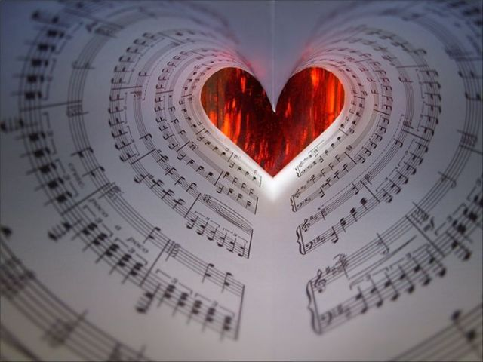
МУЗЫКАЛЬНЫЙ РИНГ

Slide 2
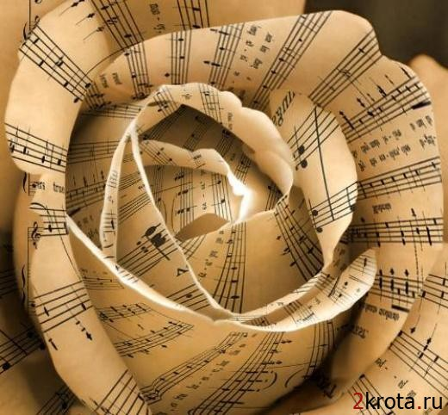

Slide 3
«Д О М И С О Л Ь К А»
«В Е С Ё Л Ы Е Н О Т К И»

Slide 4
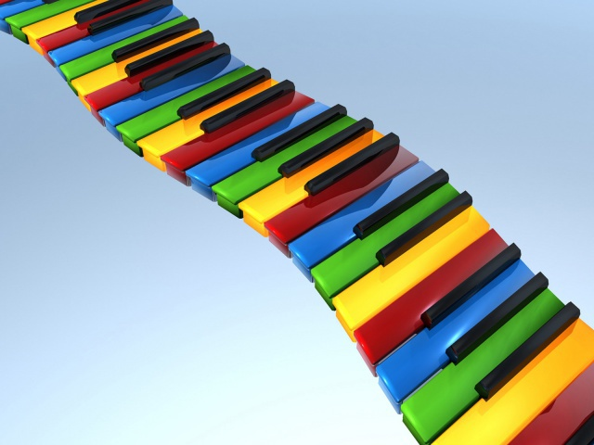
1 КОНКУРС
МУЗЫКАЛЬНАЯ РАЗМИНКА

Slide 5
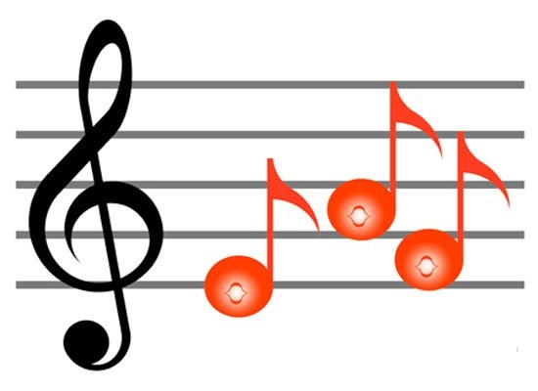
ПЯТЬ ВЕРЕВОЧЕК ВИСЯТ,
С НИХ СТО ПТИЧЕК ГОЛОСЯТ.

Slide 6
НОТА ГОВОРИТ: «МЕРСИ!»,
ЕЗДИТ ТОЛЬКО НА ТАКСИ,
ОБОЖАЕТ МОКАСИНЫ,
СИЛАЧЕЙ И АПЕЛЬСИНЫ.

Slide 7
ЭТА НОТА ТАМ, ГДЕ ДОЖДИК,
СЛАДОСТИ И ПОДОРОЖНИК,
С НЕЙ И РАДОСТЬ, И ЗАДОР,
С НЕЙ ДОБРЕЕ КОМАНДОР.

Slide 8
ЭТА НОТА ЕСТЬ В ГУЛЯКЕ,
И В КАЛЯКЕ, И В МАЛЯКЕ,
В ЗЕМЛЯНИКЕ НА ПОЛЯНКЕ,
А ЕЩЕ В СТЕКЛЯННОЙ БАНКЕ.

Slide 9
ЗНАЕТ НОТА, ЧТО ОНА
НАСЕЛЯЕТ МИР ОДНА.

Slide 10
НА ПЯТИ ПРОВОДАХ
ОТДЫХАЕТ СТАЯ ПТАХ.

Slide 11
ЭТА НОТА В КАЖДОМ ДОМЕ,
В КАЖДОЙ БУДОЧКЕ ЖИВЁТ.
ТО ЛЕЖИТ ОНА В ЛАДОНИ,
ТО НА ЛОДОЧКЕ ПЛЫВЁТ.

Slide 12
НОТА МЧИТ НА БАЛ В КАРЕТЕ,
ПЛЕЩЕТ В МОРЕ И В РЕКЕ,
ЕСТЬ ОНА И В ВИНЕГРЕТЕ,
И В РЕМНЕ, И В ТЕРЕМКЕ.

Slide 13
НОТА ВОДИТСЯ В КАМИНЕ,
ЕСТ МИНДАЛЬ И ХОДИТ В МИНИ,
МОЖЕТ МИНУ ЗАЛОЖИТЬ
И В МИЛИЦИИ СЛУЖИТЬ.

Slide 14
НОТА НА КОНСОЛЬ ВСТАЁТ
И СОЛЬФЕДЖИО ПОЁТ.

Slide 15
2 КОНКУРС
УГАДАЙ МЕЛОДИЮ

Slide 16
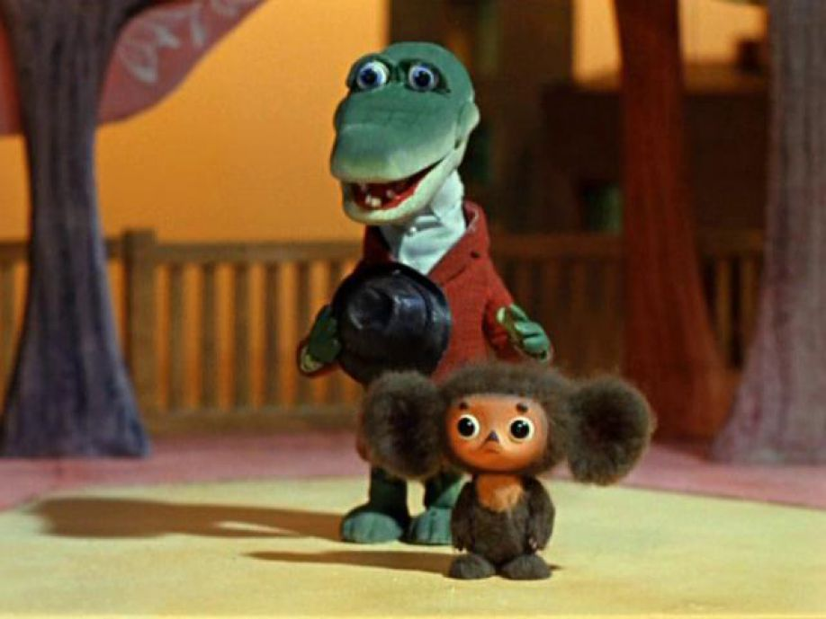

Slide 17
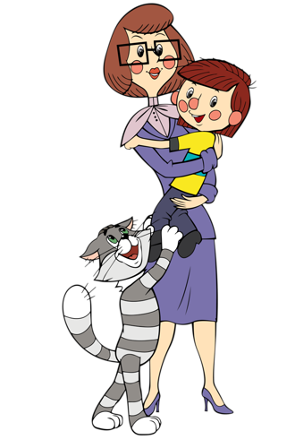

Slide 18
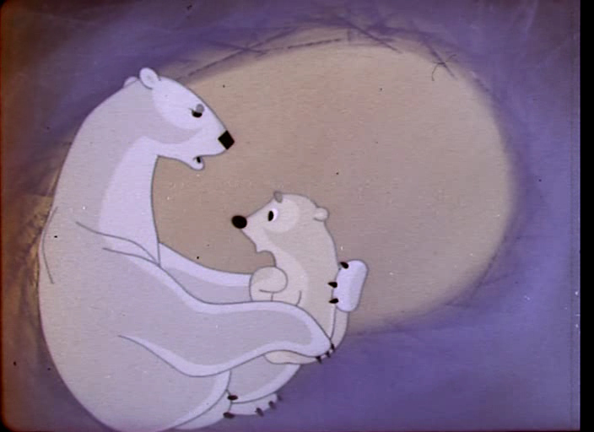

Slide 19
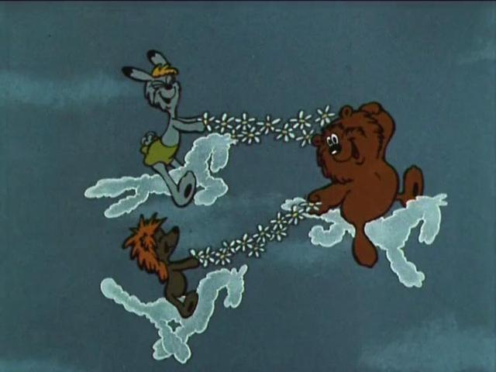

Slide 20
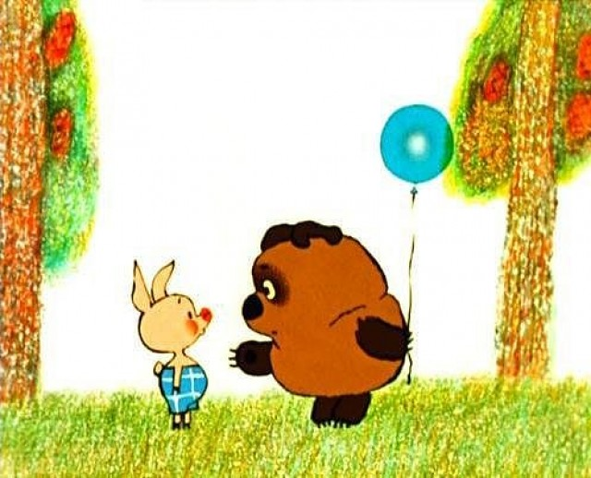

Slide 21
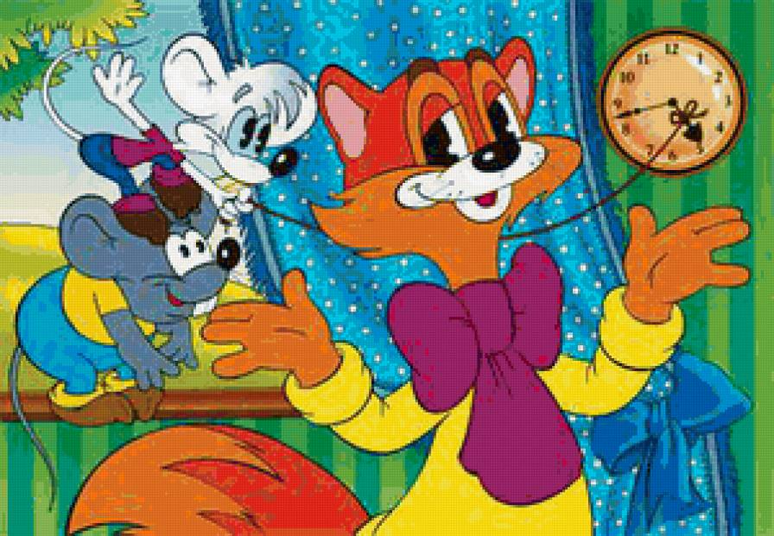

Slide 22
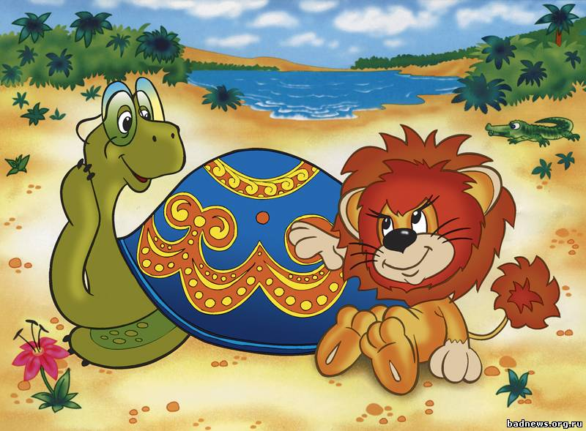

Slide 23
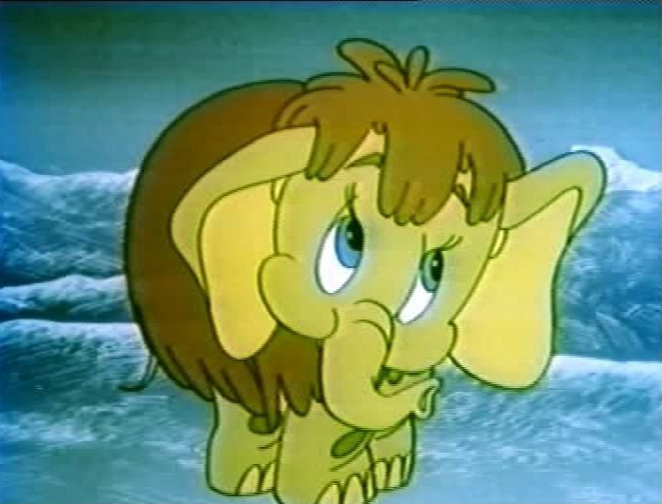

Slide 24
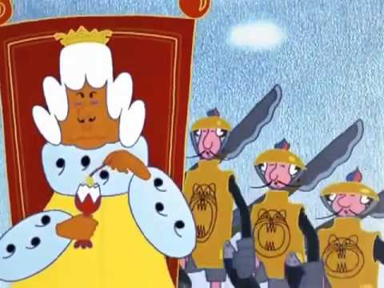

Slide 25
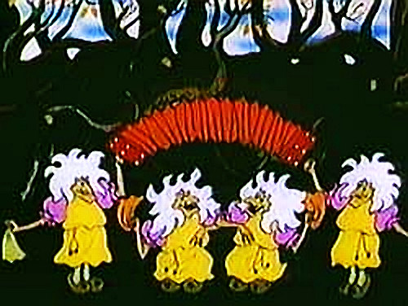

Slide 26
3 К О Н К У Р С
МУЗЫКАЛЬНЫЕ ИНСТРУМЕНТЫ

Slide 27
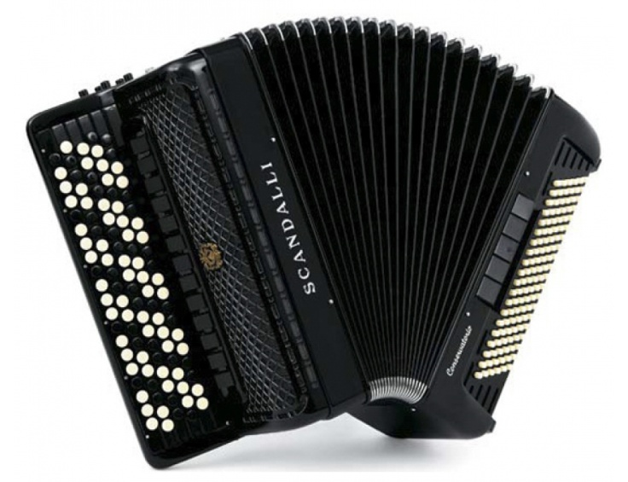
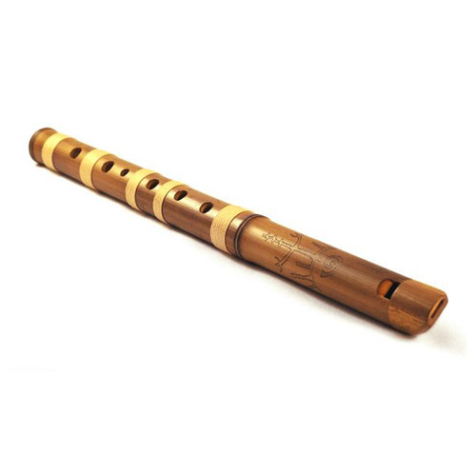
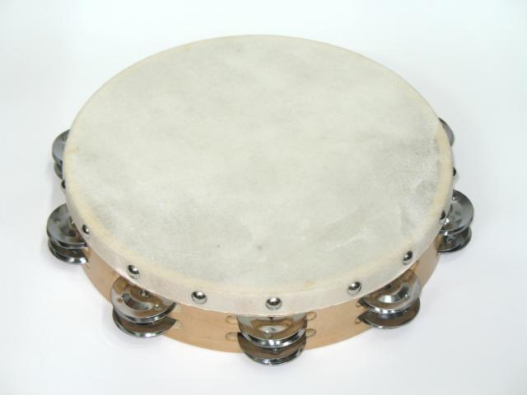
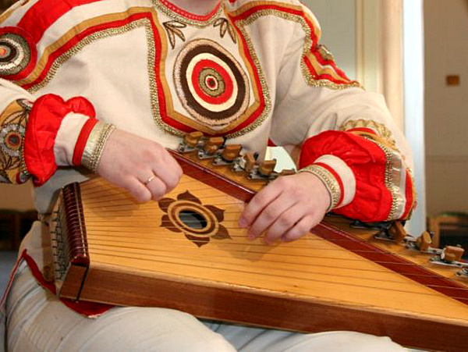
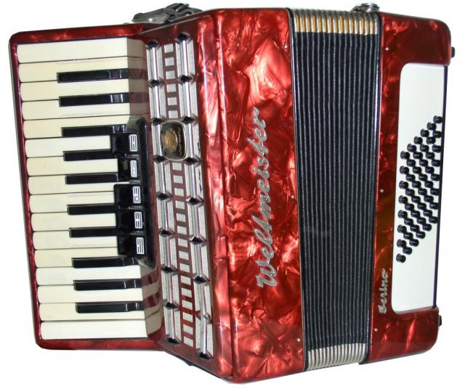
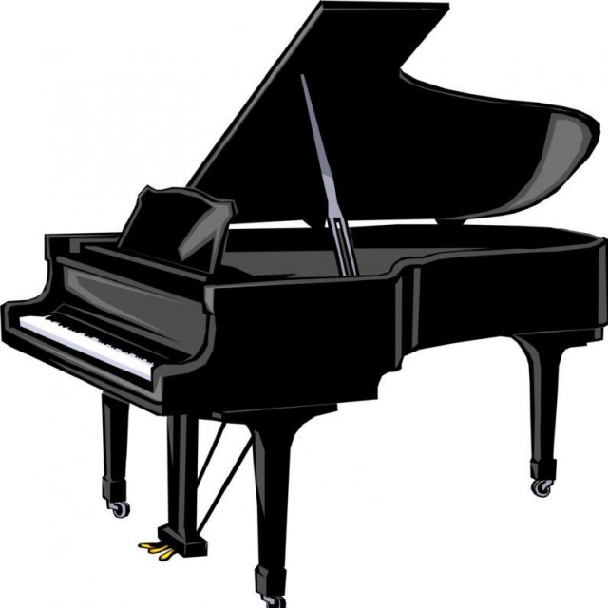
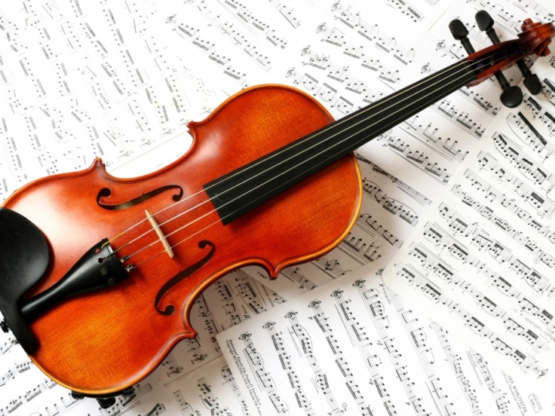
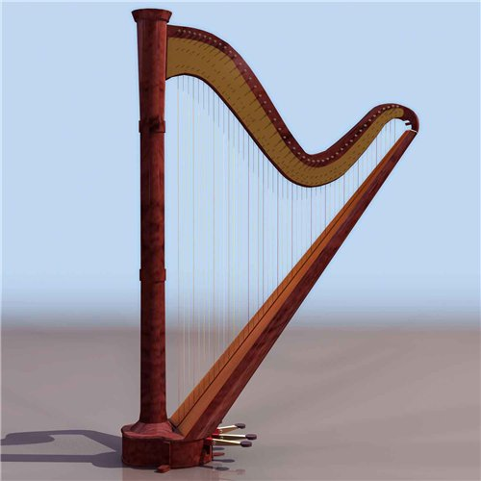
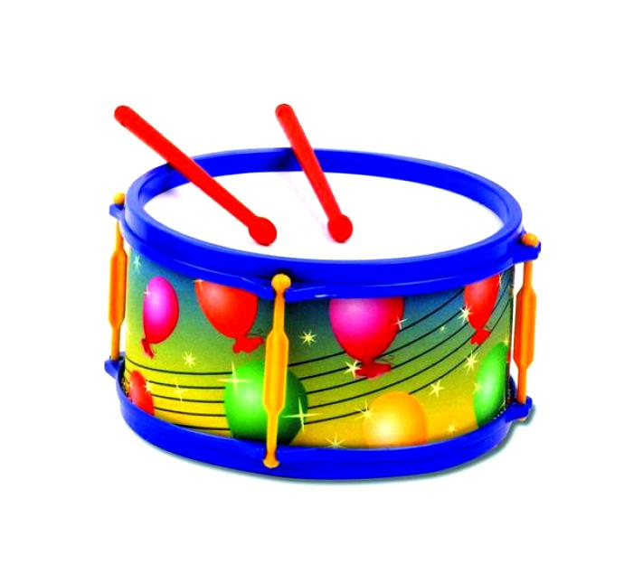

Slide 28
4 К О Н К У Р С
МУЗЫКАЛЬНАЯ ПУТАНИЦА

Slide 29
ДОЖДИК
ПЛАКАТЬ
ГРУСТНЫЙ
ПЕРЕСТАНЕТ
САМЫЙ

Slide 30
В
СКАЗКОЙ
ДОМ
КТО
ВХОДИТ
ДОБРОЙ

Slide 31
5 К О Н К У Р С
К О Н К У Р С
К А П И Т А Н О В

Slide 32
Д О Н О В Ы Х В С Т Р Е Ч

